Slide 1
第3章
网格计算和云计算
Add your company slogan
高级网络计算

Slide 2
课程主要内容
  概述
  企业计算
  网格计算和云计算
  P2P网络、CDN网络和物联网
  社会计算

Slide 3
云计算
典型的云计算产品
  云计算的研究吸引了不同技术领域巨头，Amazon、Google、IBM、微软和Yahoo等大公司是云计算的先行者。不同的产品对云计算理论及实现架构也有所不同。
  云计算的先行者Google的云计算平台能实现大规模分布式计算和应用服务程序，平台包括Hadoop框架、 MapReduce分布式处理技术、分布式的文件系统GFS、结构化的BigTable存储系统以及Google其他的云计算支撑要素。
  MapReduce分布式处理技术、分布式的文件系统GFS、结构化的BigTable存储系统是Google的三个核心技术。

Slide 4
云计算
MapReduce分布式处理技术
  MapReduce是Google开发的Java、Python、C++编程工具，用于大规模数据集（大于1TB）的并行运算，也是云计算的核心技术。
  MapReduce模式的思想是将要执行的问题拆解成Map（映射）和Reduce（化简）的方式，先通过Map程序将数据切割成不相关的区块，分配（调度）给大量计算机处理达到分布运算的效果，再通过Reduce程序将结果汇整，输出开发者需要的结果。

Slide 5
云计算
MapReduce的编程思想——分而治之
大数据计算任务
任务划分
子任务
子任务
子任务
子任务
……
结果合并
计算结果

Slide 6
云计算
MapReduce可解决哪些算法问题
  MapReduce待处理的数据集可以分解成许多小的数据集,而且每一个小数据都可以完全并行地进行处理，因此不能解决不可分拆的计算任务，或者相互间有依赖关系任务，如Fibonacci函数: F_{k+2} = F_{k} + F_{k+1} 。
  MapReduce可解决的基本算法：各种全局数据相关性小、能适当划分数据的计算任务。如：分布式排序、关系代数操作（选择，投影，求交集、并集，连接，成组，聚合等）、矩阵向量相乘、矩阵相乘、词频统计(word count)、文档倒排索引等。

Slide 7
云计算
MapReduce可解决哪些算法问题
  MapReduce可解决的复杂算法：Web搜索引擎（网页爬取、网页排序、搜索算法）、Web访问日志分析（分析和挖掘用户在Web上的行为）、数据/文本统计分析（如专利文献引用分析和统计）、图算法并行化宽度优先搜索（最短路径问题）、机器学习、数据挖掘等。

Slide 8
云计算
MapReduce分布式处理技术
  MapReduce定义了Map和Reduce两个抽象的编程接口，由用户编程实现：
  Map: 对一组数据元素进行某种重复式的处理
  Reduce: 对Map的中间结果进行某种进一步的结果整理

Slide 9
云计算
MapReduce分布式处理技术
原始数据 1
原始数据 2
原始数据 M
1、在编程的时候，开发者需要编写两个函数：
Map:(in_key, in_value)
Reduce:(key,[value 1,value 2…])
2、Map操作产生结果是<key,value>对
3、在Map，Reduce之间系统把同一Key归类到Reduce
3、Reduce操作对相同的Key进行归类处理
Map
Map
Map
……
Reduce
……
Reduce
结果 1
结果R

Slide 10
云计算
MapReduce分布式处理技术——Map端
  map: (k1, v1) → list(k2, v2)
  输入：键值对(k1, v1)表示的数据
  处理：文档数据记录（如文本文件中的行，或数据表格中的行）将以“键值对”形式传入map函数；map函数将处理这些键值对，并以另一种键值对形式输出处理的一组键值对中间结果list(k2, v2)。
  输出：键值对(k2, v2)表示的一组中间数据
  备注: list(k2, v2) 表示有一个或多个键值对组成的列表

Slide 11
云计算
MapReduce分布式处理技术——Reduce端
  reduce: (k2, list(v2)) → list(k3, v3)
  输入：由map输出的一组键值对list(k2, v2) 将被进行合并处理，同样主键下的不同数值合并会到一个list(v2)中，故reduce的输入为(k2, list(v2))。
  处理：对传入的中间结果列表数据进行某种整理或进一步的处理，并产生最终的某种形式的结果输出list(k3, v3)。
  输出：最终输出结果list(k3, v3)。

Slide 12
云计算
MapReduce分布式处理技术
  各个map函数对所划分的数据并行处理，从不同的输入数据产生不同的中间结果输出；
  各个reduce各自并行计算，各自负责处理不同的中间结果数据集合；
  进行reduce处理之前，须等到所有的map函数做完，并且在进入reduce前会对map的中间结果数据进行整理(Shuffle)，保证将map的结果发送给对应的reduce；
  最终汇总所有reduce的输出结果即可获得最终结果
函数 | 输入 | 输出
Map | (k1, v1) | List(k2, v2)
Reduce | (k2, List(v2)) | List(k3, v3)

Slide 13
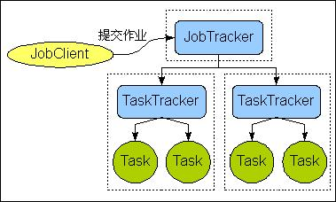
云计算
MapReduce分布式处理技术——框架
  MapReduce框架是由一个单独运行在主节点上的JobTracker 和运行在每个集群从节点上的TaskTracker共同组成的。
  主节点负责调度构成一个作业的所有任务，这些任务分布在不同的从节点上。主节点监控它们的执行情况，并且重新执行之前失败的任务。

Slide 14
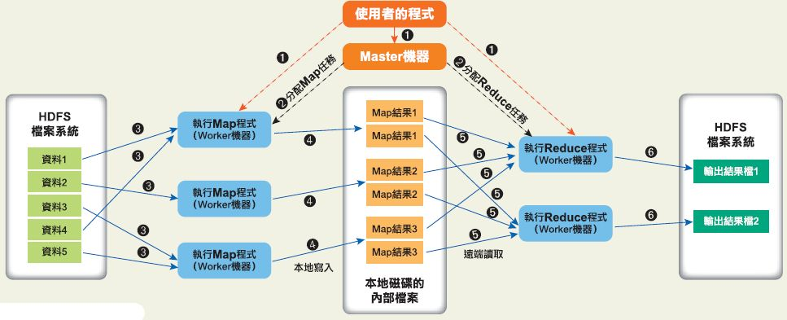
云计算
MapReduce分布式处理技术——实现机制

Slide 15
云计算
用户程序
(1)分割
(1)分割
(1)分割
Master
(6)写入文件
(2)指派Map
(2)指派Reduce
工作机M
工作机R
输出文件0
片段1
(4)本地存储
工作机M
工作机R
输出文件1
片段2
片段3
(3)Read
(5)远程读取
片段4
工作机M
输入文件
Map状态
本地存储
Reduce状态
输出文件

Slide 16
云计算
MapReduce分布式处理技术——实现机制
  (1) MapReduce函数库首先把输入文件分成M块，每块大概16MB到64MB。接着在集群的机器上执行处理程序。
  MapReduce算法运行过程中有一个主控程序，称为master。主控程序会产生很多作业程序，称为worker。并且把M个map任务和R个reduce任务分配给这些worker，让它们去完成。

Slide 17
云计算
MapReduce分布式处理技术——实现机制
  (2) 被分配了map任务的worker读取并处理相关的输入(这里的输入是指已经被切割的输入小块splite)。它处理输入的数据，并且将分析出的键/值(key/value)对传递给用户定义的reduce()函数。map()函数产生的中间结果键/值(key/value)对暂时缓冲到内存。
  (3) map()函数缓冲到内存的中间结果将被定时刷写到本地硬盘，这些数据通过分区函数分成R个区。这些中间结果在本地硬盘的位置信息将被发送回master，然后这个master负责把这些位置信息传送给reduce()函数的worker。

Slide 18
云计算
MapReduce分布式处理技术——实现机制
  (4) 当master通知了reduce()函数的worker关于中间键/值(key/value)对的位置时，worker调用远程方法从map()函数的worker机器的本地硬盘上读取缓冲的中间数据。当reduce()函数的worker读取到了所有的中间数据，它就使用这些中间数据的键(key)进行排序，这样可以使得相同键(key)的值都在一起。
  (5) reduce()函数的worker根据每一个中间结果的键(key)来遍历排序后的数据，并且把键(key)和相关的中间结果值(value)集合传递给reduce()函数。reduce()函数的worker最终把输出结果存放在master机器的一个输出文件中。

Slide 19
云计算
MapReduce分布式处理技术——实现机制
  (6) 当所有的map任务和reduce任务都已经完成后，master激活用户程序。在这时，MapReduce返回用户程序的调用点。
  (7) 当以上步骤成功结束以后，MapReduce的执行数据存放在总计R个输出文件中(每个输出文件都是由reduce任务产生的，这些文件名是用户指定的)。通常，用户不需要将这R个输出文件合并到一个文件，他们通常把这些文件作为输入传递给另一个MapReduce调用，或者用另一个分布式应用来处理这些文件，并且这些分布式应用把这些文件看成为输入文件由于分区(partition)成为的多个块文件。

Slide 20
云计算
MapReduce分布式处理技术——实例
  单词统计WordCount：
  问题描述：统计文本中所出现单词的次数。
  解决思路：需符合Map、Reduce各自的输入、输出格。
  Map端：输入为(k1, v1), 以文本行号为k1，以行内容为v1；输出为list(k2, v2)，每有一个单词就输出一个(word, 1)。
  Reduce端：输入为(k2, list(v2))，将list(v2)中所有数字相加即可得到单词次数；输出为list(k3, v3)，即最终的结果：(单词, 单词次数)。

Slide 21
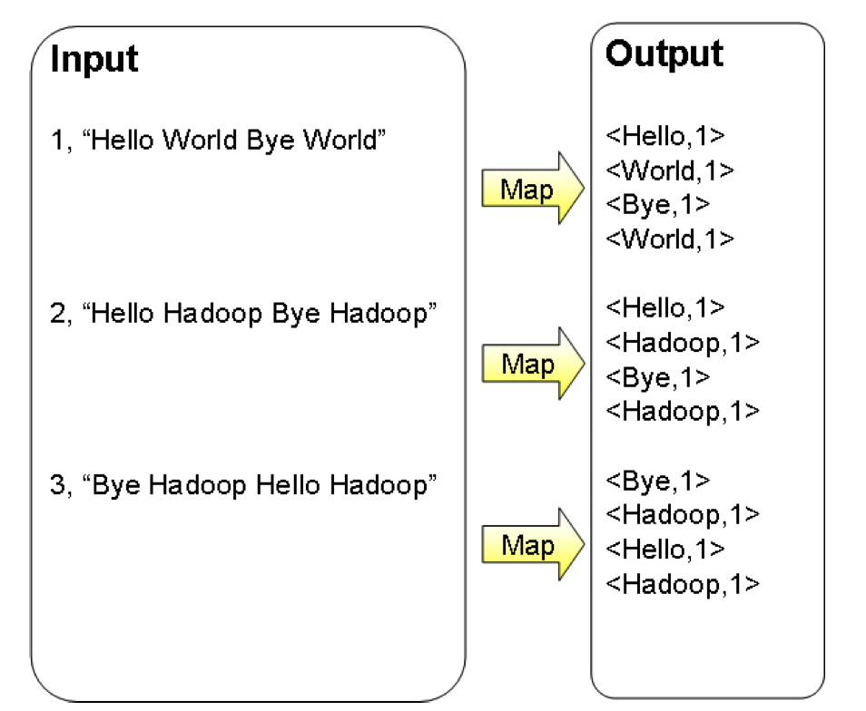
云计算
MapReduce分布式处理技术——实例
  单词统计WordCount：
Map：

Slide 22
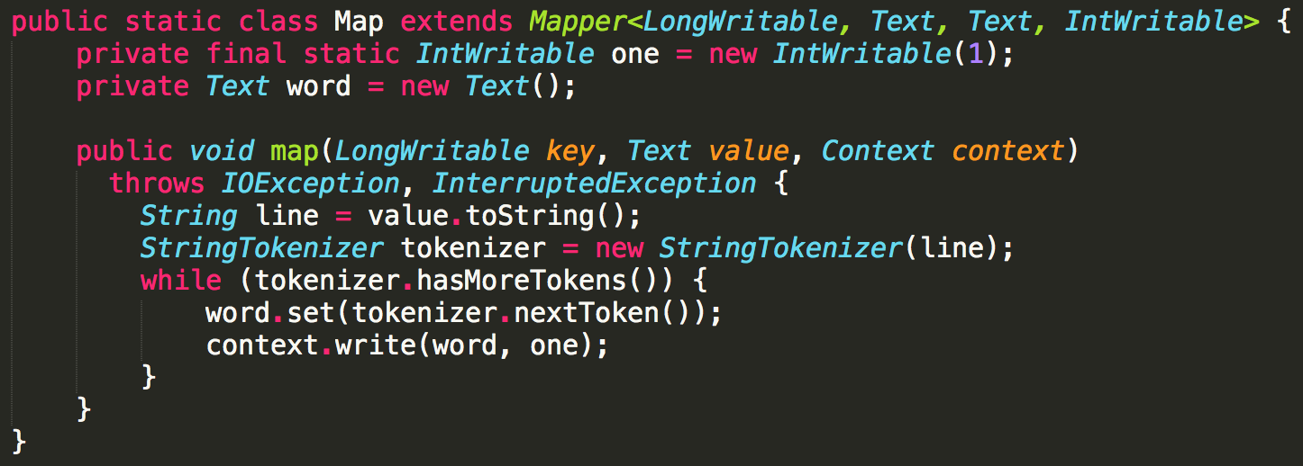
云计算
MapReduce分布式处理技术——实例
  单词统计WordCount：
  Map函数

Slide 23
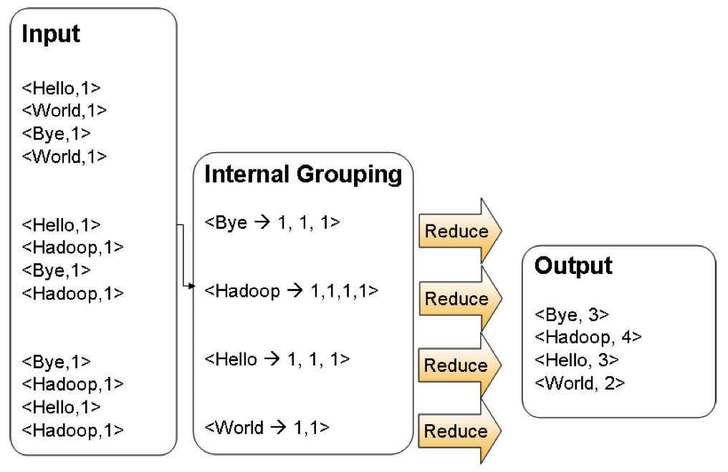
云计算
MapReduce分布式处理技术——实例
  单词统计WordCount：
Reduce：

Slide 24
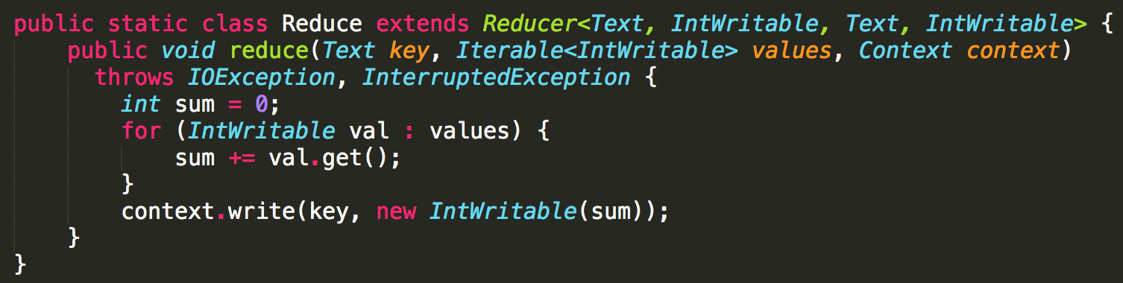
云计算
MapReduce分布式处理技术——实例
  单词统计WordCount：
  Reduce函数

Slide 25
云计算
MapReduce分布式处理技术——实例
  文档倒排索引算法：
  问题描述：给出气象站历年每天的数据，要提取出每年的最高气温。数据示例： 0067011990999991950051507004…..99999N9+00221+99999…
  解决思路-Map端： 输入为(k1, v1): (行号，内容)；输出为list(k2, v2): (年份，温度)，例如(1950, 22)。
  解决思路-Reduce端： 输入为(k2, list(v2): 如(1950, [22, -11])，对list(v2)排序可得到高气温；输出为list(k3, v3)，即最终的结果：(年份, 最高气温)。

Slide 26
云计算
MapReduce分布式处理技术——实例
  文档倒排索引算法：
  问题描述：Inverted Index(倒排索引)是目前几乎所有支持全文检索的搜索引擎都要依赖的一个数据结构。基于索引结构，给出一个词(term)，能取得含有这个term的文档列表(the list of documents)

Slide 27
云计算
MapReduce分布式处理技术——实例
  文档倒排索引算法：
doc1：
one fish
two fish
倒排索引：
one: doc1, doc3
fish: doc1, doc2
two: doc1
red: doc2, doc3
blue: doc2
bird: doc3
搜索：
fish → doc1, doc2
red → doc2, doc3
red fish → doc2
doc2：
red fish
blue fish
doc3：
one red bird
Map：输入 (文档名+行号, 内容); 输出list(单词, 文档名)
Reduce: 输出(单词, list(文档名)); 输出list(单词, 文档列表)

Slide 28
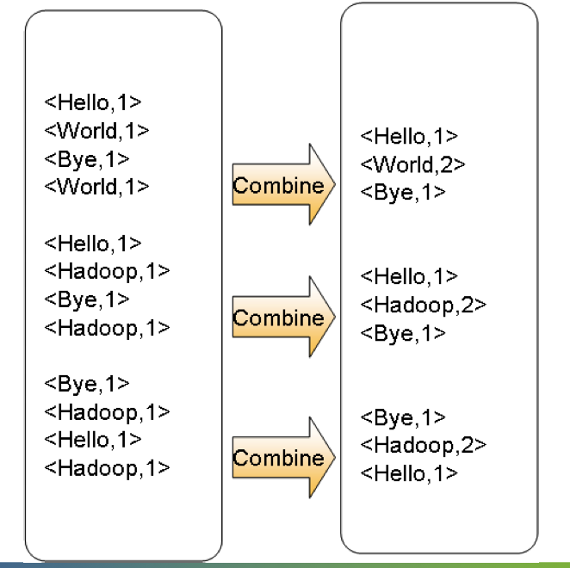
云计算
MapReduce分布式处理技术——改进
如单词统计问题，若有1亿个单词，那么就会传输1亿个键值对。合理的使用Combiner可以减少键值对的网络传输。减少数据网络传输也就意味着提升效率。
Combiner发生在Map输出时，
通常与Reduce有相同的实现。
Combiner一般适用于求和，求
最大/最小的实例中。
map: (K1, V1) → list(K2,V2)
combine: (K2, list(V2)) → list(K3, V3)
reduce: (K3, list(V3)) → list(K4, V4)

Slide 29
云计算
MapReduce分布式处理技术——容错机制
  由于MapReduce函数库是设计用于在成百上千台机器上处理海量数据的，所以这个函数库必须考虑到机器故障的容错处理。
  master会定期发送命令轮询每一台worker机器。如果在一定时间内有一台worker机器一直没有响应，master就认为这个worker失效了。所有这台worker完成的map任务都被设置成为它们的初始空闲状态，并且因此可以被其他worker调度执行。类似的，所有这个机器上正在处理的map 任务或者reduce任务都被设置成为空闲状态，被其他worker重新执行。

Slide 30
云计算
MapReduce分布式处理技术——容错机制
  在失效机器上的已经完成的map任务还需要再次重新执行，这是因为中间结果存放在这个失效的机器上，所以导致中间结果无法访问。已经完成的reduce任务无需再次执行，因为它们的结果已经保存在全局的文件系统中了。
  当map任务首先由A worker执行，随后被B worker执行的时候(因为A机器失效了)，所有执行reduce任务的worker都会被通知。所有还没有来得及从A上读取数据的worker都会从B上读取数据。

Slide 31
云计算
MapReduce分布式处理技术——容错机制
  大多数MapReduce函数库都能够有效地支持很多worker失效的情况。比如，在一个网络例行维护时，可能会导致每次大约有80台机器在几分钟之内不能访问。master会简单地使这些不能访问的worker上的工作再执行一次，并且继续调度进程，直到所有任务都完成。

Slide 32
云计算
分布式的文件系统GFS
  GFS是一个适用于大规模分布式数据处理相关应用的，可扩展的分布式文件系统。
  GFS基于普通的不算昂贵的硬件设备，实现了容错的设计，并且为大量客户端提供极高的聚合处理性能。
  GFS集群由一个单个的master和多个chunkserver（块服务器）组成，还有相应的很多客户端client。

Slide 33
云计算
分布式的文件系统GFS——设计动机
  Google需要一个支持海量存储的文件系统。
  购置昂贵的分布式文件系统与硬件？
  是否可以在一堆廉价且不可靠的硬件上构建可靠的分布式文件系统？
  GFS将容错任务交给文件系统完成，利用软件的方法解决系统可靠性问题，使存储的成本成倍下降。 GFS将服务器故障视为正常现象，并采用多种方法，从多个角度，使用不同的容错措施，确保数据存储的安全、保证提供不间断的数据存储服务。

Slide 34
云计算—GFS 体系结构
应用程序
文件名，chunk索引
GFS主服务器
文件命名空间
GFS客户端
Chunk句柄和位置
/foo/bar
标注：
Chunk 2EEE
控制信息
数据信息
向数据块服务器发指令
返回数据块服务器状态
Chunk句柄，查找数据
GFS数据块服务器
GFS数据块服务器
……
Linux文件系统
Linux文件系统
返回数据信息
……
……
Notes:
1、GFS将整个系统划分为三类角色：Client，Master，Chunk Server
2、Client提供应用程序的访问接口（是一组专用接口，不遵守POSIX规范），以库文件的形式提供
3、Master是GFS的管理节点。在逻辑层面只有一个，保存整个系统的元数据。负责整个系统的文件管理。
4、chunk server 负责存储工作。数据主要以文件的形式存储在Chunk server 上
5、GFS将文件划分为大小为64M数据块chunk，每一个数据块（chunk）都有唯一的index索引号

Slide 35
云计算
分布式的文件系统GFS——GFS体系结构
  GFS将整个系统划分为三类角色：Client，Master，Chunk Server。
  Client提供应用程序的访问接口（是一组专用接口，不遵守POSIX规范），以库文件的形式提供。
  Master是GFS的管理节点。在逻辑层面只有一个，保存整个系统的元数据。负责整个系统的文件管理。
  Chunk server 负责存储工作。数据主要以文件的形式存储在Chunk server上。
  GFS将文件划分为大小为64M数据块chunk，每一个数据块（chunk）都有唯一的index索引号。

Slide 36
云计算
分布式的文件系统GFS——GFS体系结构
  GFS实现机制：
  客户端首先访问Master节点，获取交互的Chunk Server信息，然后访问这些Chunk Server，完成数据存取工作。这种设计方法实现了控制流和数据流的分离。
  Client与Master之间只有控制流，而无数据流，极大地降低了Master的负载。
  Client与Chunk Server之间直接传输数据流，同时由于文件被分成多个Chunk进行分布式存储，Client可以同时访问多个Chunk Server，从而使得整个系统的I/O高度并行，系统整体性能得到提高。

Slide 37
云计算
分布式的文件系统GFS——GFS体系结构
  GFS体系结构-Chunk Server：
  在GFS下，每一个文件都拆成固定大小的chunk(块)。每一个块都由master根据块创建的时间产生一个全局唯一的以后不会改变的64位的chunk handle标志。
  Chunk servers在本地磁盘上用Linux文件系统保存这些块，并且根据chunk handle和字节区间，通过Linux文件系统读写这些块的数据。
  出于可靠性的考虑，每一个块都会在不同的chunk server上保存备份。缺省情况下，保存3个备份。

Slide 38
云计算
分布式的文件系统GFS——GFS体系结构
  GFS体系结构-Master：
  Master负责管理所有的文件系统的元数据，包括文件和chunk的namespace、访问控制信息、文件到chunk的映射关系、当前chunk的位置等等。
  Master控制系统级别的活动，包括chunk的分配管理、孤点chunk的垃圾回收机制、chunk在chunk server之间的移动。
  Master周期地跟每个chunk server通信，给他们以指示并收集他们的状态。
  单一Master设计必须减小master的读/写操作，以避免它成为集群瓶颈。

Slide 39
云计算
分布式的文件系统GFS——GFS体系结构
  GFS体系结构-Master：
  Master负责管理所有的文件系统的元数据，包括文件和chunk的namespace、访问控制信息、文件到chunk的映射关系、当前chunk的位置等等。
  Master控制系统级别的活动，包括chunk的分配管理、孤点chunk的垃圾回收机制、chunk在chunk server之间的移动。
  Master周期地跟每个chunk server通信，给他们以指示并收集他们的状态。
  单一Master设计必须减小master的读/写操作，以避免它成为集群瓶颈。

Slide 40
云计算
分布式的文件系统GFS——GFS体系结构
  GFS体系结构-Client：
  Client代码包含了google文件系统的API，并且会和master和
  chunk server进行通信。
  client和master通信——交互元数据信息：client会缓存从master获取的元数据信息，以便对同一块的操作不在通过client-master交互。(除非cache过期或这个文件被再次打开）
  client和chunk server通信——交互文件数据：client所有的数据相关的通信是直接和chunk server进行，但不会缓存文件数据。

Slide 41
云计算
分布式的文件系统GFS——GFS体系结构
  GFS体系结构-Client读取数据的操作顺序：
  Client把应用要读取的文件名和偏移量，根据固定的chunk大小，转换成为文件的chunk index。
  向master发送这个包含了文件名和chunk index的请求。
  Master返回相关的chunk handle以及对应的位置，client缓存这些信息。
  Client就向最近的对应位置的chunk server发起请求，请求包含chunk handle以及一个在这个chunk内需要读取的字节区间。
  Chunk server返回给client要读取的chunk data 。

Slide 42
云计算
分布式的文件系统GFS——GFS体系结构
  GFS体系结构-Chunk size：
  Chunk size是设计的关键参数(64M)。
  采用很大的chunk size优点：它减少了客户端和master的交互；减少网络管理量；减少了元数据在master上的大小。
  采用很大的chunk size缺点：小型文件包含较少数目的chunk，也许只有一个chunk。保存这些文件的chunk server就会在大量客户端访问的时候就会成为焦点，导致系统局部过载。

Slide 43
云计算—GFS特点
采用中心服务器模式
可以方便地增加Chunk Server  Master掌握系统内所有Chunk Server的情况，方便进行负载均衡 不存在元数据的一致性问题
不缓存数据
文件操作大部分是流式读写，不存在大量重复读写，使用Cache对性能提高不大  Chunk Server上数据存取使用本地文件系统，若读取频繁，系统具有Cache 从可行性看，Cache与实际数据的一致性维护也极其复杂
在用户态下实现
◻利用POSIX编程接口存取数据降低了实现难度，提高通用性 ◻POSIX接口提供功能更丰富 ◻用户态下有多种调试工具 ◻Master和Chunk Server都以进程方式运行，单个进程不影响整个操作系统 ◻GFS和操作系统运行在不同的空间，两者耦合性降低
只提供专用接口
降低实现的难度 对应用提供一些特殊支持 降低复杂度

Slide 44


云计算
分布式的文件系统GFS——GFS容错机制
  Master容错：
  单个Master，对于前两种元数据，GFS通过操作日志来提供容错功能。
Name Space，文件系统目录结构
Master
Chunk与文件名的映射
Chunk副本的位置信息(默认有三个副本)

Slide 45
云计算
分布式的文件系统GFS——GFS容错机制
  Master容错：
  第三种元数据信息保存在各个Chunk Server上，Master故障时，磁盘恢复 。
  GFS还提供了Master远程的实时备份，防止Master彻底死机。
Name Space，文件系统目录结构
Master
Chunk与文件名的映射
Chunk副本的位置信息(默认有三个副本)

Slide 46
云计算
分布式的文件系统GFS——GFS容错机制
  Chunk Server容错：采用副本方式
  每一个Chunk有多个存储副本（默认为三个副本），分布存储在不同的Chunk Server上。
  副本的分布策略需要考虑多种因素，如网络的拓扑、机架的分布、磁盘的利用率等。
  对于每一个Chunk，必须将所有的副本全部写入成功，才视为成功写入。

Slide 47
云计算
分布式的文件系统GFS——GFS容错机制
  Chunk Server容错：采用副本方式
尽管一份数据需要存储三份，好像磁盘空间的利用率不高，但综合比较多种因素，加之磁盘的成本不断下降，采用副本无疑是最简单、最可靠、最有效，而且实现的难度也最小的一种方法。

Slide 48
云计算
分布式的文件系统GFS——GFS容错机制
  Chunk Server容错：采用副本方式
  GFS中的每一个文件被划分成多个Chunk，Chunk的默认大小是64MB。
  Chunk Server存储的是Chunk的副本，副本以文件的形式进行存储。
  每个Chunk又划分为若干Block（64KB），每个Block对应一个32bit的校验码，保证数据正确（若某个Block错误，则转移至其他Chunk副本）。

Slide 49

云计算
分布式的文件系统GFS——GFS系统管理技术
GFS集群中通常有非常多的节点，需要相应的技术支撑
大规模集 群安装技术
故障检测技术
GFS构建在不可靠廉价计算机之上的文件系统，由于节点数目众多，故障发生十分频繁
系统管理技术
Google采用了多种机制降低服务器能耗，如采用蓄电池代替昂贵的UPS
新的Chunk Server加入时 ，只需裸机加入，大大减少GFS维护工作量
节点动态加入技术
节能技术

Slide 50
云计算
结构化的BigTable存储系统
  为什需要设计BigTable？
  Google需要存储的数据种类繁多: Google目前向公众开放的服务很多，需要处理的数据类型也非常多。包括URL、网页内容、用户的个性化设置在内的数据都是Google需要经常处理的。
  海量的服务请求： Google运行着目前世界上最繁忙的系统，它每时每刻处理的客户服务请求数量是普通的系统根本无法承受的。
  商用数据库无法满足Google的需求：一方面现有商用数据库设计着眼点在于通用性，根本无法满足Google的苛刻服务要求；另一方面对于底层系统的完全掌控会给后期的系统维护、升级带来极大的便利。

Slide 51
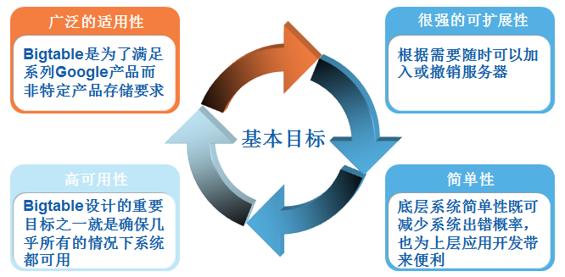
云计算
结构化的BigTable存储系统——目标

Slide 52
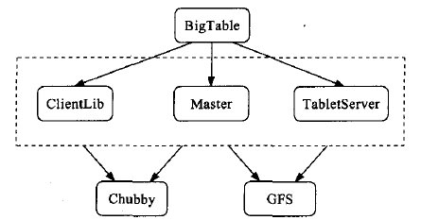
云计算
结构化的BigTable存储系统
  GFS 用于底层数据存储的分布式文件系统，Bigtable 系统运行在GFS上实现对网络数据的结构化管理。
  Bigtable系统的运行环境是普通微机组成集群环境，实现了数据的分布式管理和结构的组织。

Slide 53
云计算
结构化的BigTable存储系统
  Bigtable主要由三个部分组成：客户端程序库（Client Library）、一个主服务器（Master Server）和多个子表服务器（Tablet Server）。

Slide 54
云计算
结构化的BigTable存储系统
  海量的数据分布存储在底层文件系统GFS中，逻辑相邻的数据由子表服务器分块管理，Master服务器实现对多台子表服务器的协调和调度。

Slide 55
云计算
结构化的BigTable存储系统
  为了保证多台服务器共享数据的安全性，此系统采用Chubby提供锁服务。Chubby是一个分布式的锁服务器，利用小型锁文件的管理实现分布式数据的共享（涉及数据一致性理论），同时具有表结构数据的存储能力。

Slide 56
云计算
结构化的BigTable存储系统
  客户端程序库（ Client Library ）访问Bigtable服务时，首先要利用其库函数执行Open()操作来打开一个锁（实际上就是获取了文件目录），锁打开以后客户端就可以和子表服务器进行通信。
  和许多具有单个主节点分布式系统一样，客户端程序库主要与子表服务器通信，几乎不和主服务器进行通信，这使得主服务器的负载大大降低。
  主服务主要进行一些元数据操作以及子表服务器之间负载调度问题，实际数据是存储在子表服务器上 。

Slide 57
云计算
Google Hadoop架构
  在Google发表MapReduce后，2004年开源社群用Java搭建出一套Hadoop框架，用于实现MapReduce 算法，能够把应用程序分割成许多很小的工作单元，每个单元可以在任何集群节点上执行或重复执行。
  此外，Hadoop 还提供一个分布式文件系统GFS（Google file system），支持大型、分布式大数据量的读写操作，其容错性较强。而分布式数据库（BigTable）是一个有序、稀疏、多维度的映射表，有良好的伸缩性和高可用性，用来将数据存储或部署到各个计算节点上。

Slide 58
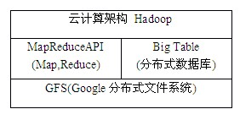
云计算
Google Hadoop架构
  在架构中MapReduce API提供Map和Reduce处理、GFS分布式文件系统和BigTable分布式数据库提供数据存取。基于Hadoop可以非常轻松和方便完成处理海量数据的分布式并行程序，并运行于大规模集群上。

Slide 59
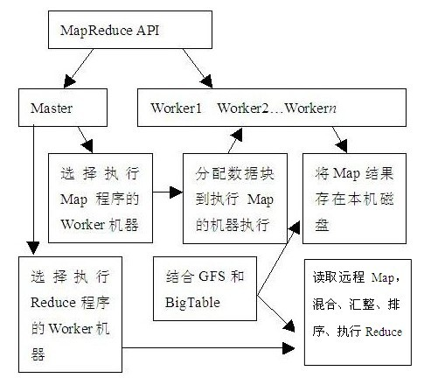
云计算
Google云计算执行过程

Slide 60
云计算
Google云计算执行过程
  （1）将要执行的MPI程序复制到Hadoop框架中的Master和每一台Worker机器中。
  （2）Master选择由哪些Worker机器来执行Map程序与Reduce程序。
  （3）分配所有的数据区块到执行Map程序的Worker机器中进行Map（切割成小块数据）。
  （4）将Map后的结果存入Worker机器。

Slide 61
云计算
其他云计算产品
  Amazon使用弹性计算云（EC2）和简单存储服务（S3）为企业提供计算和存储服务
  IBM在2007年11月推出了 “蓝云”计算平台
  中国电信e云
  中国移动 “大云”

Slide 62
云计算
云计算发展障碍
  标准不统一：Google、Amazon、 IBM、微软等的平台互不兼容
  数据安全：云服务提供商的信誉——留后门？！面临着全世界的黑客——需要高强度的安全系统。
  耗电量巨大：节能减排、绿色云计算

